Slide 1

Repaso de Algoritmos y Estructuras de Datos
Teoría de Algoritmos

Slide 2
Previously, en el universo cinematográfico de algoritmos…
Cada uno viene de diferentes cursos de Algoritmos y Estructuras de Datos, o de haberla cursado quién sabe cuándo.

Slide 3
Preguntas sobre complejidad
¿Qué es complejidad? ¿por qué y para qué la usamos?
¿Qué sucede cuando dos algoritmos tienen la misma complejidad?
¿Cuál es una complejidad mala y cuál una buena?

Slide 4
Preguntas sobre TDAs/ADTs/TADs…
¿Qué es mejor, una estructura sobre un arreglo o sobre una estructura enlazada?
¿Qué es un diccionario/mapa?
¿Qué es un hash? ¿Qué resoluciones de colisiones conocen? ¿Qué tan rápido anda? ¿de qué depende que funcione bien?
¿Qué es un árbol, y un árbol binario de búsqueda? ¿Qué ventajas y desventajas tiene con un hash como implementación de diccionario?
¿Qué es una cola de prioridad? ¿Qué es un heap? ¿Cuánto cuesta encolar y desencolar en un heap? ¿Cuánto cuesta crear un heap a partir de datos iniciales?

Slide 5
Preguntas sobre Grafos
¿Qué es un grafo?
¿Qué cosas/problemas se pueden modelar con grafos?
¿Qué recorridos sobre grafos conocen?
¿Qué algoritmos/problemas sobre grafos conocen?

Slide 6
Técnicas de diseño
¿Qué es división y conquista?
¿Ejemplos de Fundamentos y Algoritmos?
¿Estructuras de datos que usen D&C?
¿Con qué calculamos la complejidad de un algoritmo de D&C?

Slide 7
Ordenamientos
¿Cuánto cuesta ordenar?
Si tengo más información, ¿Qué algoritmos de ordenamiento podemos utilizar según esta información? ¿Cuánto cuesta cada uno?
Nombremos todos los algoritmos de ordenamiento que conozcamos.

Slide 8
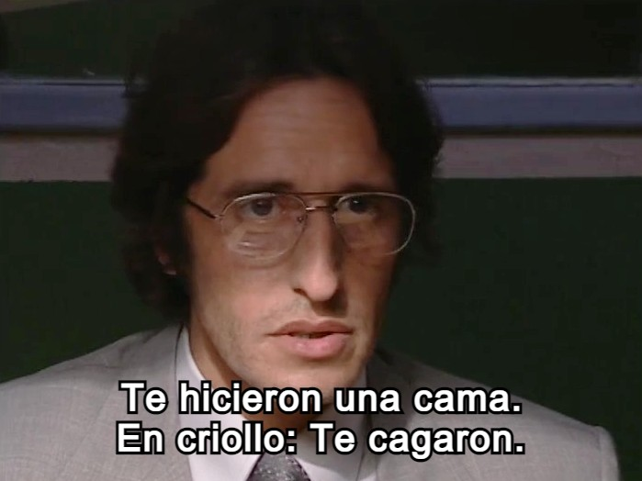
¿No sabías varias de estas cosas?
Nosotros vamos a asumir que esto lo saben como la tabla del 2.
Cualquier error que se cometa relacionado a esto será considerado un error grave, como si insultaran a mi vieja.
Ej: usar una lista donde debería usarse un heap.

